Slide 1


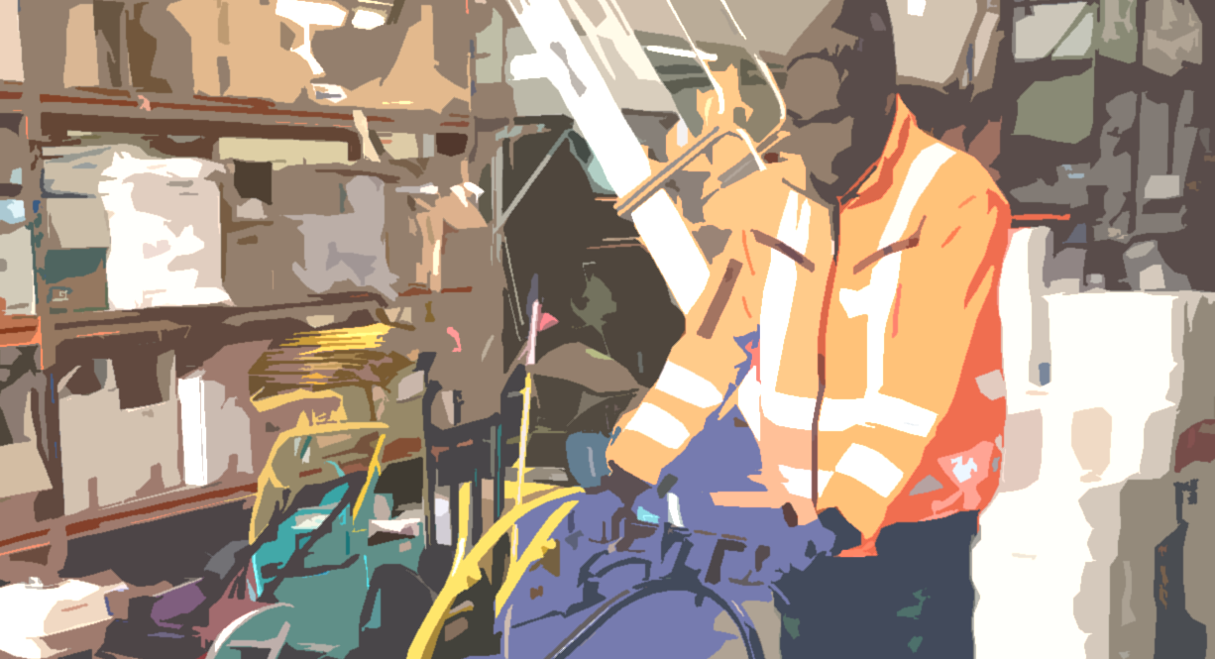





TALLER DE APRENDICES
¿Qué ofrecemos?
Formación teórico-práctica en mantenimiento de edificios: albañilería, fontanería, carpintería y pintura. 300 horas.
Formación en Prevención de Riesgos Laborales.
Orientación laboral para facilitar la inserción en el mercado de trabajo.
Becas transporte
Apoyo económico en la obtención del carnet práctico de conducir
Apoyo personalizado para cada estudiante.
Certificación y oportunidades de empleo al finalizar el curso.
¿A quién va dirigido?
Prioritariamente, personas con alto compromiso con la formación, competencias lingüísticas adecuadas y posibilidades de incorporarse al mercado de trabajo. Valorable posibilidad de cambio de residencia.
Inicio: 27 de abril de 2026
Fin: 31 de julio de 2026
Lunes a viernes
9.00 a 14.00 horas
ACCEM
Avda. Ruta de la Plata, 13 - 1º - Oficina 6
10001, Cáceres
edelallavem@accem.es

